Slide 1
How saliency, faces, and sound influence gaze in dynamic social scenes
张绍磊

Slide 2
简介
我们记录了参与者在不同情境下观看动态对话的眼球运动。对话使用他们的原始音轨或不相关的音轨。
首先，我们分析听觉条件如何影响参与者的眼动参数。然后，我们用统计方法（期望最大化）对每个视频帧中眼睛位置的概率分布进行建模，从而允许不同视觉特征的相对贡献，如静态低级视觉显着性（基于亮度对比度），动态低级视觉显着性（基于运动幅度），面部和中心偏差进行量化。
通过实验和模拟结果，我们发现无论听觉状况如何，参与者都会更多地注视脸部，特别是在说话的脸部。听到原声带让参与者更紧密地跟随演讲轮流。但是，我们没有发现不同类型的无关音轨之间的区别。这些眼睛跟踪结果由我们的模型证实，表明脸部特别是说话脸部是最能解释所记录视线的特征，特别是在原始音轨条件下。

Slide 3
实验
72名参与者参加了实验：30名女性和42名男性，从20岁到35岁。 参与者没有意识到实验的目的。
视觉材料包括从法国好莱坞电影中提取的15个对话场景。视频中包含两到四个对话伙伴。视频持续时间从12秒到30秒，分辨率为720·576，帧速率为25帧/秒。包含复杂场景（咖啡馆，街道，走廊，办公室等），涉及不同的移动物体（眼镜，勺子，香烟，纸张等）。
面孔占据面积3.3 (0.4)* 5.2(0.9) deg^2。
听觉材料由45个单声道音轨组成：从对话场景（对话）中提取的第一组15个配乐，由移动物体产生的噪音构成的第二组配音（短暂突然的起音，例如下降的餐具），以及从风景场景（连续听觉流，例如风吹）中提取的第三组15个音轨。
音轨是单声道的，采样频率为48,000赫兹。所有的对话都是法文的。

Slide 4
仪器
参加者坐在距离屏幕57厘米处。21英寸CRT显示器，分辨率为1024·768 。刷新频率为75 Hz。
头部用下巴支架休息，额头休息和头带稳定下来。音频信号通过耳机呈现。
1000Hz的采样率。记录了单眼瞳孔 - 角膜反射跟踪模式中主导眼的眼球运动。
Eyelink 1000

Slide 5
采集数据
眼动仪系统以1000Hz采样眼睛位置。由于视频具有每秒25帧的帧速率，因此每帧每个参与者记录40个眼睛位置。眼睛位置是40个原始眼睛位置的中值。
Eyelink软件使用三个阈值：速度（30度/ s），加速度（80008度/ s^2）和扫视运动（0.15度）自动检测扫视。
只要瞳孔可见并且只要没有进行扫视，就会检测到注视。
每个对话者的面部都拟合成一个椭圆形。

Slide 6
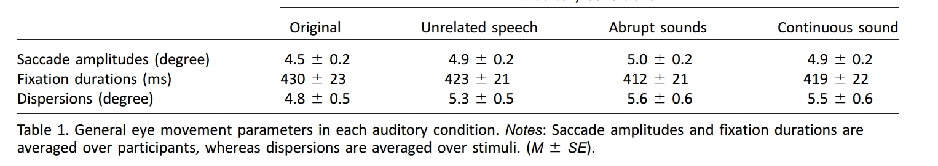
对于每个参与者，我们计算每个听觉条件下的平均扫视幅度

Slide 7
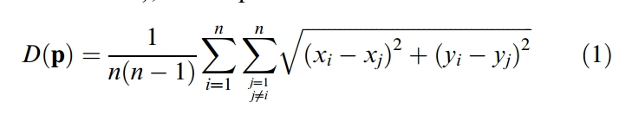
散度
为了估计观察者之间的眼睛位置的可变性，我们使用了色散度量。 对于一个帧和n个观察者，色散D定义如下：
色散是给定帧的不同观察者的眼睛位置之间的平均欧几里得距离。 小的色散值反映眼睛位置更加聚集。

Slide 8
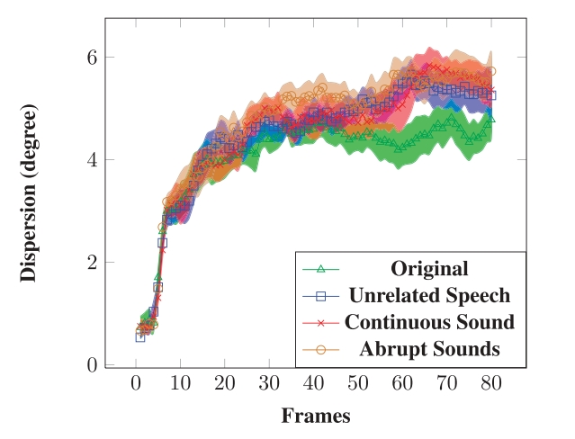
配对比较显示，与原始条件相比，三种非原生条件下的色散更高，非原生状态之间没有区别。我们发现，在非原生性听觉条件下，不同受试者眼部位置之间的散度较高，扫视幅度较大。这些结果反映了在原始状态下更大的注意力同步：眼部位置更集中在一些感兴趣的区域。

Slide 9
固定比例
我们将眼睛位置与先前定义的逐帧标记的脸部进行匹配。我们还手动划分了每张面孔说话的时间段。说话和静音时间段在原始听觉条件中定义。因此，我们能够从时空的角度辨别面孔与哑面。对于存在于我们的刺激和每个框架中的33个面部中的每一个，我们计算了注视率，即注视人脸的注视次数除以注视总数。然后，我们在说话时间和静音时间内对这些比率进行平均。

Slide 10
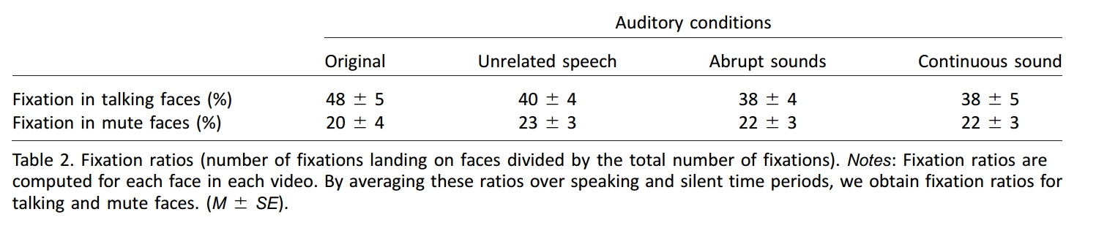
我们发现，无论听觉状况如何，说话的人脸都吸引着两倍于静音面孔的注视。

Slide 11
扫描路径比较
为了比较扫描路径，一种经典的方法是使用Levenshtein距离，这是一个字符串编辑距离，用于衡量两个序列之间差异的数量（Levenshtein，1966）。这个距离给出了将一个序列转换为另一个序列（插入，删除或替换单个字符）所需的最少操作次数，并且已被广泛用于比较扫描路径。
因为我们只打算比较感兴趣区域（脸部）的观察者固定模式，而不考虑它们之间的距离。对于给定的视频，我们逐帧采样每个主题的眼球运动序列。对每一帧，我们分配一个对应于当前观看的场景区域的字符

Slide 12
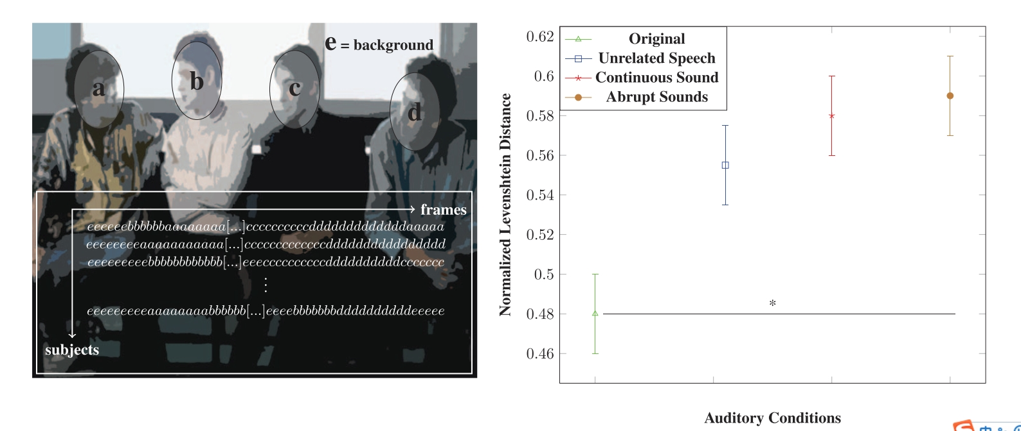

Slide 13

显著性
我们将量化声轨如何调制潜在注视引导特征的强度。为了分离和量化不同视线引导特征的贡献，我们使用了EM算法，一种使用观察（记录的眼睛位置）的统计方法来估计每个特征的相对重要性，以最大化混合模型的全局可能性。 EM算法广泛应用于统计和机器学习，EM从未用于动态场景。为了表示对话的动态转换，我们计算了每个视频每帧的不同特征的权重。假设P（w|f，v）是n个不同观察者在视频v的帧f上产生的坐标（w =（xi，yi）i属于[1..n]）的n个眼睛位置的概率分布，分布下降为m个不同的注视引导特征，一种经典的方法是将P表示为不同原因U的混合，每个原因与一个权重a相关联：
P和U的尺寸与框架（720·576）相同。在给定眼睛位置概率分布P和特征U的情况下，EM算法收敛于最可能的权重组合，即，优化数据的最大可能性的权重。第一步（期望）采用所有视觉特征建模数据（低层静态和动态盐度，中心偏差，均匀分布和面罩）并将其转换为二维（2-D）空间概率分布。假设当前模型（即，权重组合）是正确的，则算法用每个2-D空间分布的相应概率来标记每个眼睛位置。第二步（最大化）假设这些概率是正确的，并将不同特征的权重设置为它们的最大似然值。这两个步骤被迭代，直到达到收敛阈值。最后，在每个听觉条件下为每个视频的每个帧找到最佳权重组合。这允许逐帧演变每个特征的相对重要性。

Slide 14
低级显着性
为了计算视频帧的显着性，我们使用了（Marat et al。，2009）中提出的时空显着性模型。它一方面提取在动态路径中进一步处理的低空间频率以提取视频帧中的移动区域，另一方面在静态路径中进一步处理高空间频率以提取亮度定向和频率对比度。然后，类似皮层的阶段用一组Gabor滤波器处理这两个通道。
静态显着性：对Gabor滤波器输出进行归一化以增强具有空间分布最大值的滤波帧。然后，它们相加，产生一个静态显着图（图4b）。该图强调了高亮度对比度。
动态显着性：通过假定两个连续帧之间的亮度恒定性，对Gabor滤波器组的每个空间频率执行运动估计。最后，在五个连续的帧上应用一个时间中值滤波器，以消除动态显着图中的潜在噪声（图4c）。该地图强调移动区域，返回运动的幅度。

Slide 15
中心偏差
大多数眼动追踪研究报告说，受试者倾向于在图像中心比在边缘更频繁地凝视。已经提出了几个假设来解释这种偏见。有些与刺激有关，如摄影师的偏见（人们经常把感兴趣的区域放在图片的中心）;其他则是眼球运动系统（运动偏倚）或观察者的观察策略所固有的（Marat等，2013; Tatler，2007; Tseng等，2009）。
将中心模拟出一个二维正态分布，表示中心偏差。

Slide 16
均匀分布
固定发生在所有位置，具有相同的概率。 此功能是一个全面的假设，代表任何不被其他功能解释的修复。 此功能的权重越低，其他功能就能更好地解释数据。

Slide 17
面部
对于给定的框架，我们创建了与框架中存在的面一样多的面部贴图。 人脸图由方法部分中描述的相应人脸二进制蒙版组成。 在图5a中，所有面部权重对应于帧中不同面部贴图权重的总和。

Slide 18
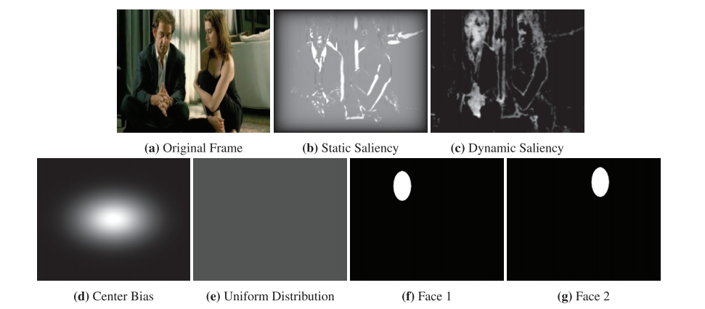
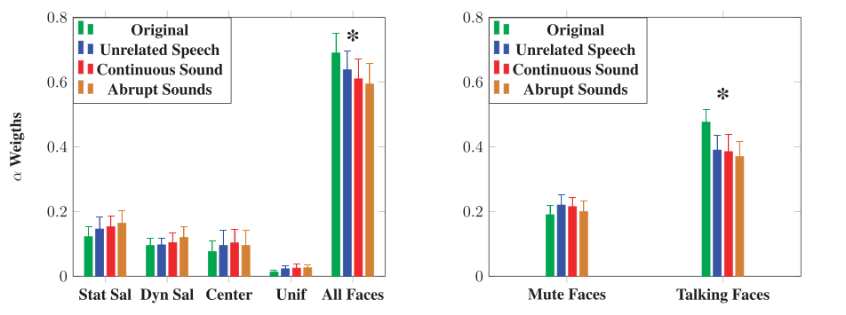

Slide 19
结论
无论听觉状况如何，说话人脸都会吸引约两倍于静音脸部的注视。
在原始听觉条件下，眼部位置在脸部区域内聚集得更多，导致较小的扫视幅度。
时间分析表明，与静音脸部相比，原始状态中谈话时脸部吸引更多的观察者注视。
我们发现非原生条件之间没有显着差异。
通过扫描路径和语音转换之间的比较，证实在原始条件下，参与者的注视跟随语音转换比非原始条件更紧密。

